Slide 1

Влияние формирования сенсорных эталонов
на развитие речи детей

Slide 2
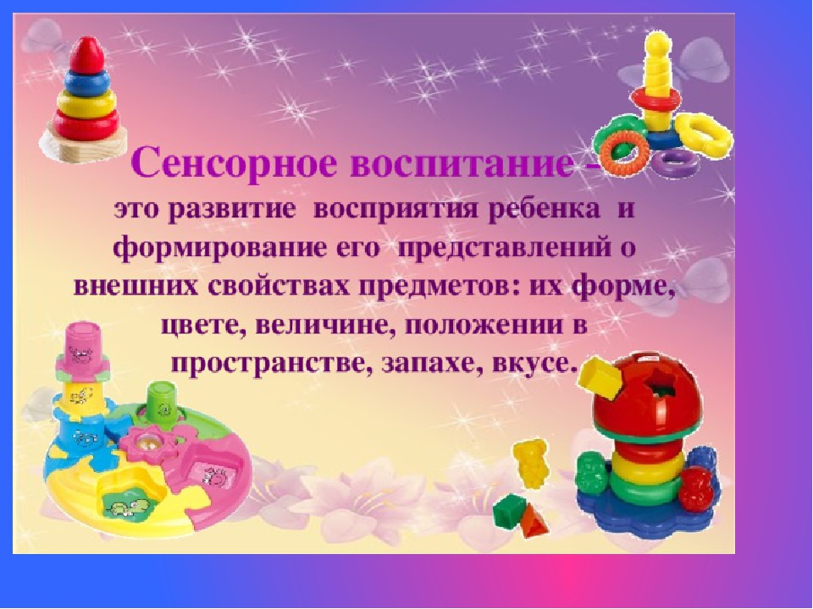

Slide 3
Эталоны сенсорного развития
* девять основных свойств цвета
* пять геометрических фигур: квадрат, треугольник, прямоугольник, круг, овал
* три размера величины: большой, средний, маленький
* четыре вкуса: сладкий, кислый, солёный, горький
* два температурных определения: тепло, холодно
* пять типов запаха: сладкий, горький, свежий, лёгкий, тяжёлый
https://coolsen.ru/wp-content/uploads/2021/10/102-20211031_185003-scaled.jpg

Slide 4
Современный ребенок испытывает недостаток тактильных, слуховых, обонятельных ощущений.
О том, что ум ребенка находится на кончиках пальцев, сказал когда-то известный педагог В. А. Сухомлинский. Все дело в том, что в головном мозге центры, отвечающие за речь и движение пальцев рук, расположены очень близко. Развивая мелкую моторику рук, мы активизируем соседние зоны мозга, отвечающие за речь.

Slide 5
Существует множество способов и увлекательных игр, которые помогают улучшить развитие сенсорных эталонов
*
Пальчиковая гимнастика
* Разноцветные бельевые прищепки
* Игры-шнуровки.
* Работа с сыпучими материалами («Сухой бассейн», рисование на подносах, выкладывание мозаики)
* Работа с бумагой (аппликация, конструирование)
* Работа со шнурками, нитками, рисование
* Моделирование (счетные палочки, спички, трубочки)
* Лепка
* Изготовление поделок из различных материалов.
https://coolsen.ru/wp-content/uploads/2021/10/102-20211031_185003-scaled.jpg

Slide 6
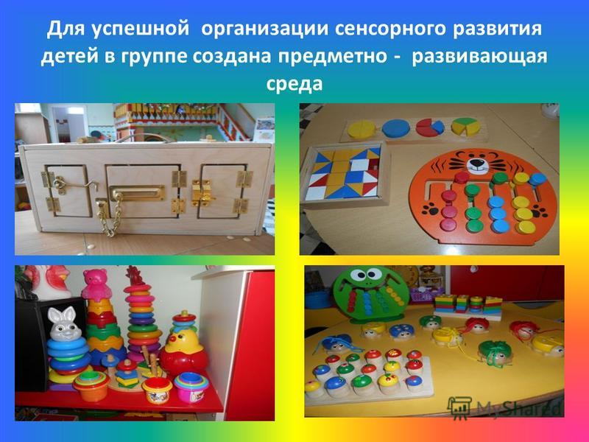
https://coolsen.ru/wp-content/uploads/2021/10/102-20211031_185003-scaled.jpg
https://coolsen.ru/wp-content/uploads/2021/10/102-20211031_185003-scaled.jpg

Slide 7
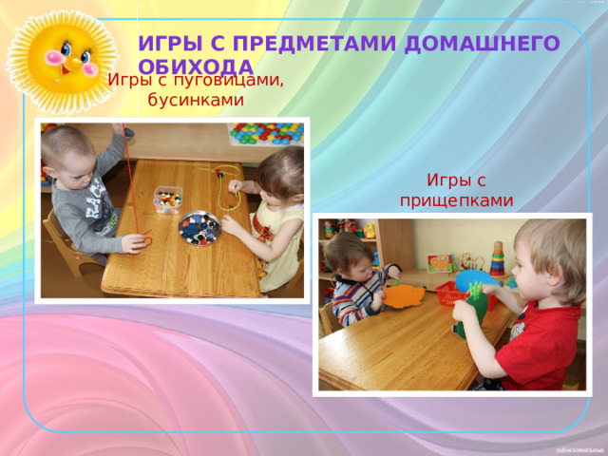

Slide 8
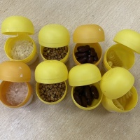
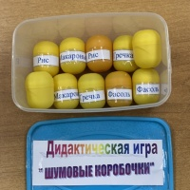
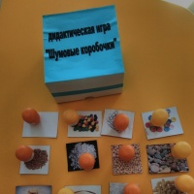
Шумовые коробочки.
Дидактическая игра «Шумовые коробочки» для детей дошкольного возраста. Цель игры : Учить детей различать и дифференцировать шумы, РАЗВИВАТЬ СЛУХОВОЕ ВНИМАНИЕ.
https://coolsen.ru/wp-content/uploads/2021/10/102-20211031_185003-scaled.jpg
https://coolsen.ru/wp-content/uploads/2021/10/102-20211031_185003-scaled.jpg

Slide 9
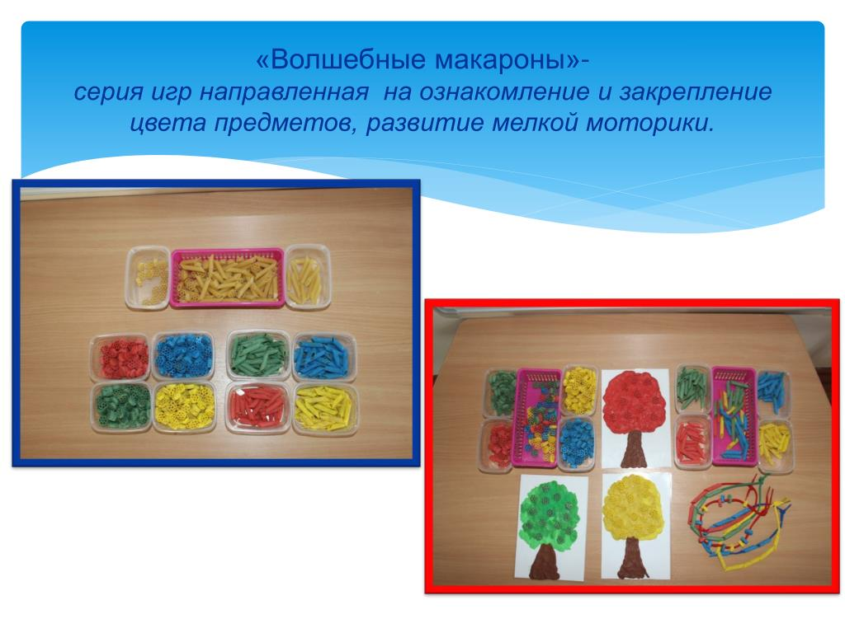

Slide 10
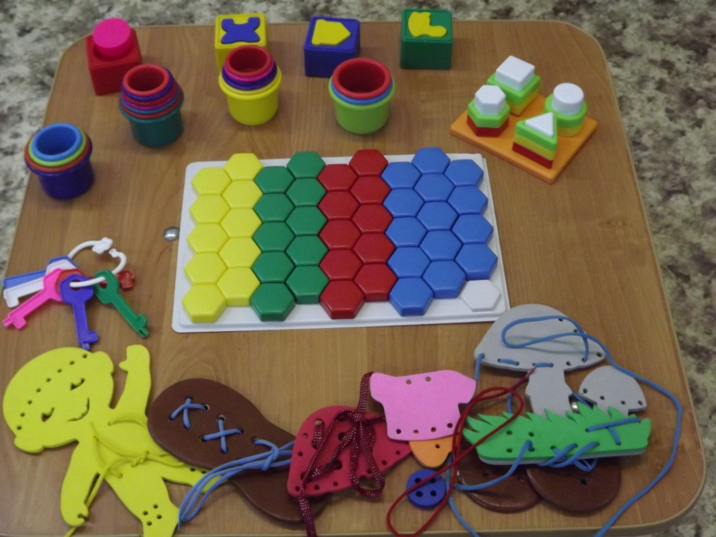
Использование в работе различных видов мозаик, шнуровок, вкладышей, сборно-разборных игрушек.

Slide 11
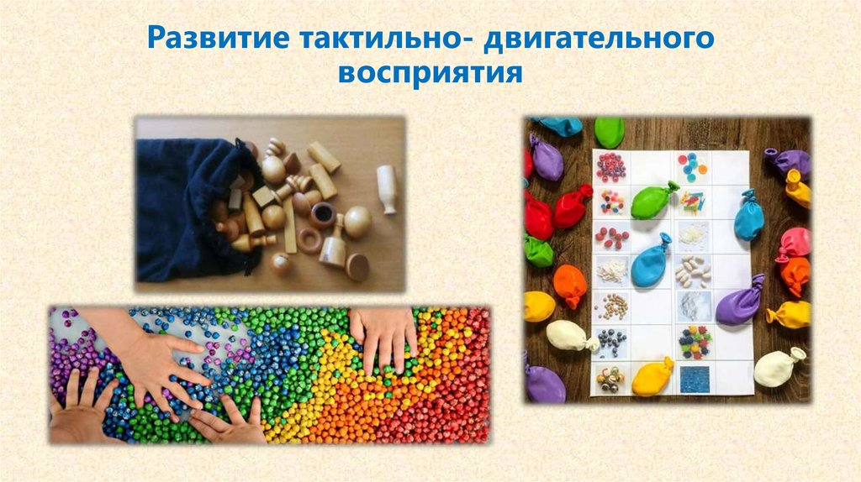
https://coolsen.ru/wp-content/uploads/2021/10/102-20211031_185003-scaled.jpg
https://coolsen.ru/wp-content/uploads/2021/10/102-20211031_185003-scaled.jpg

Slide 12
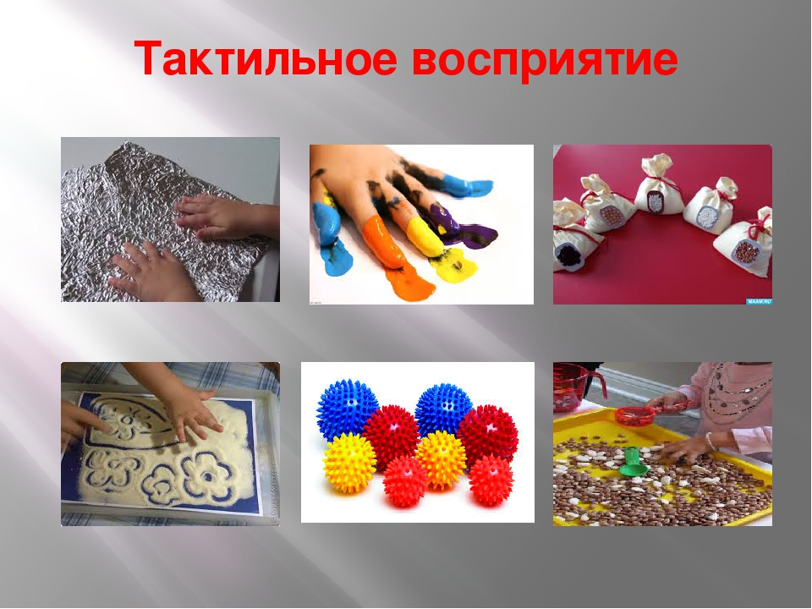
https://coolsen.ru/wp-content/uploads/2021/10/102-20211031_185003-scaled.jpg
https://coolsen.ru/wp-content/uploads/2021/10/102-20211031_185003-scaled.jpg

Slide 13
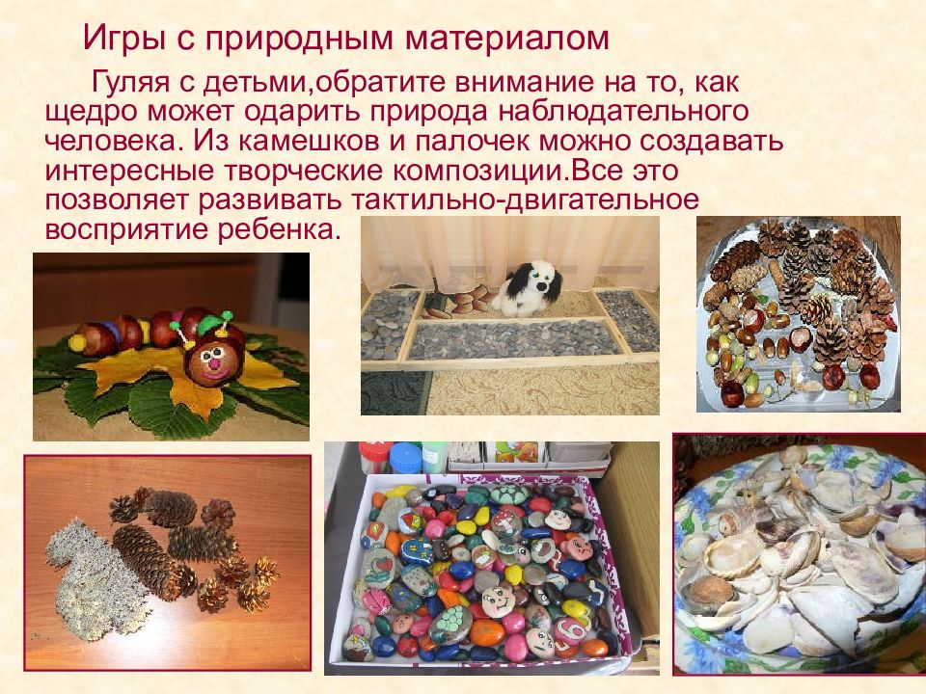
https://coolsen.ru/wp-content/uploads/2021/10/102-20211031_185003-scaled.jpg
https://coolsen.ru/wp-content/uploads/2021/10/102-20211031_185003-scaled.jpg

Slide 14
Таким образом, игры и упражнения, которые стимулируют сенсорное развитие и мелкую моторику рук, оказывают стимулирующее влияние на развитие речи, улучшают внимание, память, слуховое и зрительное восприятие, воспитывают усидчивость
Сенсорное и речевое развитие происходит в тесном единстве, и работу по развитию речи нельзя отрывать от работы по развитию органов чувств и МЕЛКОЙ МОТОРИКИ РУК
https://coolsen.ru/wp-content/uploads/2021/10/102-20211031_185003-scaled.jpg
https://coolsen.ru/wp-content/uploads/2021/10/102-20211031_185003-scaled.jpg

